Slide 1
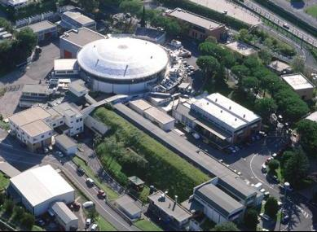
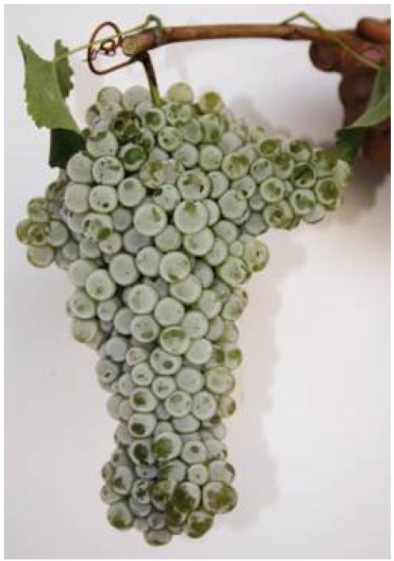
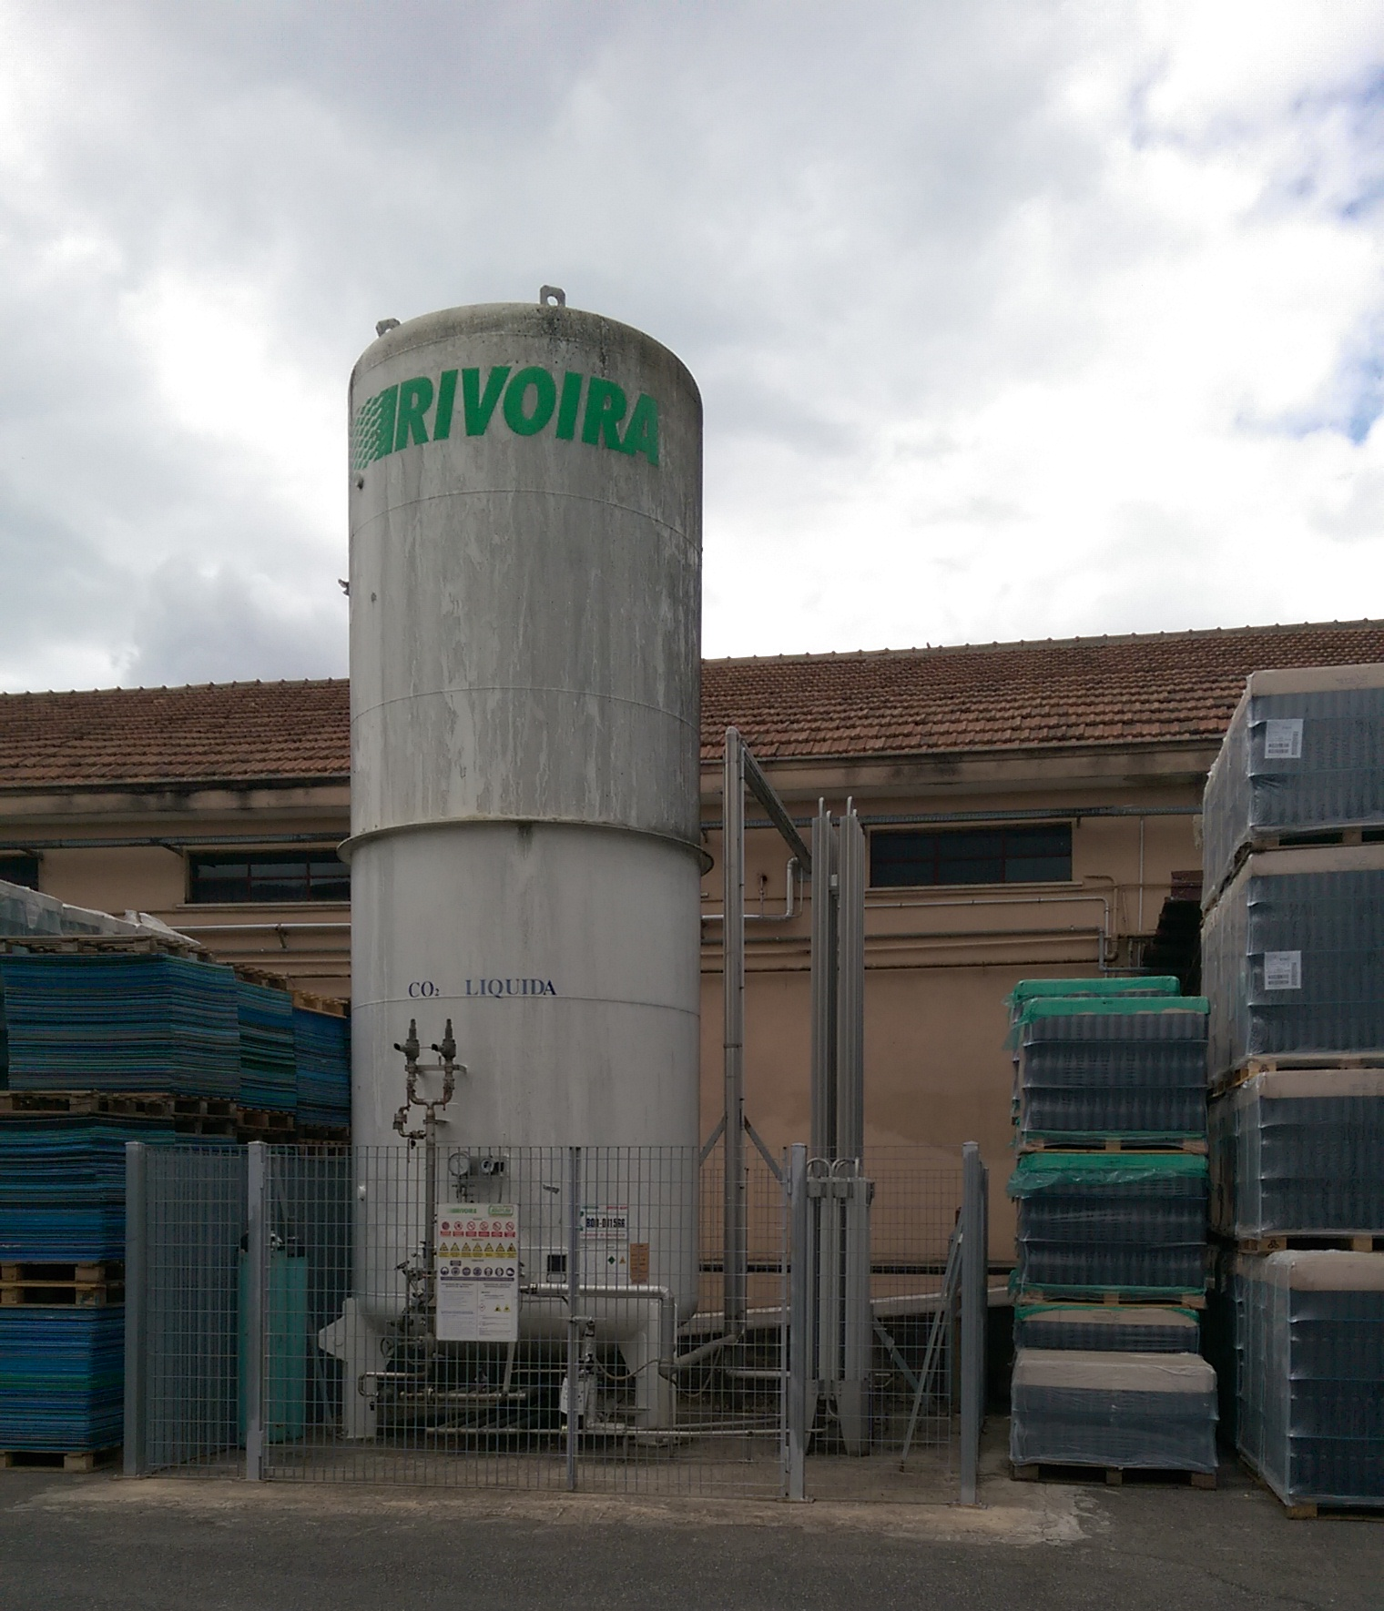
Criogenia & Enologia
Impianti Criogenici dei LNF e Frascati DOC:
Tecnologia & Territorio

Slide 2
Criogenia & Vino
Uno pò di Bibliografia (*):
“Trattamenti criogenici con azoto liquido delle uve per la produzione di vini bianchi di qualità”. Ferrarini; Simonato; Cisamolo; Bocca
Alcune tecniche:
Criomacerazione prima della fermentazione si lascia, per circa 12 ore, il pigiato a una temperatura di 5 °C in modo che le bucce rimangano a contatto con il mosto (succo).
Crioestrazione selettiva si esegue congelando a circa -5 °C le uve intere, per poi pressarle; questo consente l'estrazione di un mosto maggiormente ricco di zucchero.
Fonte:

Slide 3
Criogenia & Vino
Bibliografia (*)
Chauvet S., Sudraud P., Jouan T., 1986a. La cryoextraction sélective des moûts. Premières observations. Perspectives, Bull. OIV, 667-668, 1022-1043
Chauvet S., Sudraud P., Jouan T., 1986b. Nouveau procédé d’extraction des moûts, Rev. Œnologues, 40, 7-11.
Chauvet S., Sudraud P., 1987, La cryoextraction sélective. Essais de 1986: premières observations, Rev. Œnologues, 43, 7-10.
Chauvet S., 1988. La cryoextraction sélective, Rev. Œnologues, 46, 21-23.
Chauvet S., Sudraud P., 1992. Cryoextraction sélective (Pressurage à froid), Rev. Œnologues, 65 S, 31-33.
Cutolo A., 2005. Applicazione della crioestrazione selettiva nell’elaborazione di vini da uve Garganega con stato sanitario compromesso. Tesi di Laurea, Università degli Studi di Verona.
Dal Forno L., 2004. Prime esperienze di applicazione della crioestrazione con l’utilizzo di azoto liquido. Tesi di Laurea, Università degli Studi di Verona.
Defranoux C., Gineys D., Joseph P., Sauvage D., 1990. Le potentiel aromatique du chardonnay: essai d'utilisation des techniques de cryoextraction et de supraextraction (procédé Kreyer) - Bilan de 3 années d'experimentation en mâconnais, Rev. Œnologues, 57, 27-29.
Dubernet M., Ribereau-Gayon P., Kerner H.R., Harel E., Mayer A.M., 1977. Purification and properties of laccase from Botrytis cinerea. Phytochemistry, 16, 191-193
Ferrarini R., Bocca E., Tornielli G.B., Simonato B., 2005. Criogene Extraktionsverfahren bei der Weissweinherstellung, Intervitis-Interfructa. Vienna, 5 maggio 2005.
Spayd S.E., Nagel C.W., Hayrynen L.D., Ahmedullah M., 1987. Effect of Freezing Fruit on the Composition of Musts and Wines, Am. J. Enol. Vitic., 3, 243-245.
Suresh E.R., Ethiraj S., Onkarayjz H.., 1981. A note on the effect of freezing grape bunches on the composition of musts and wines. J. Food Sci. Technol. India, 3, 119-20.
Vason A., 2005 Prime Applicazioni industriali di tecniche di crioestrazione selettiva mediante trattamento dell’uva con azoto liquido. Tesi di laurea, Università degli Studi di Bologna Sede di Cesena.

Slide 4
Criogenia & Vino
Cosa si ottiene:
“Nella produzione di vini bianchi "a tiratura limitata" si trovano ormai vini ottenuti al termine di criomacerazioni a temperature prossime agli 0° C, che consentono di prolungare la macerazione sino a 8-10 giorni. I risultati sono eccellenti e consentono la realizzazione di vini bianchi con una ampiezza olfattiva e una struttura che con le tecniche tradizionali sono di fatto irraggiungibili.”
Fonte: Italyeno

Slide 5
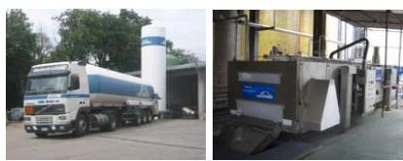
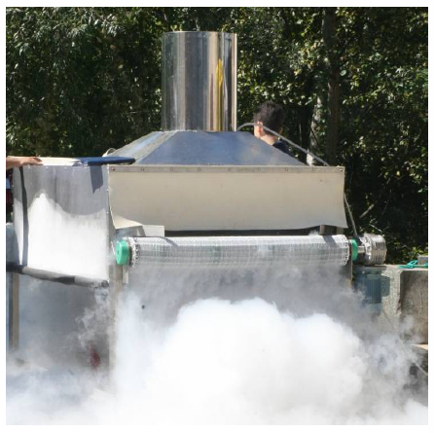
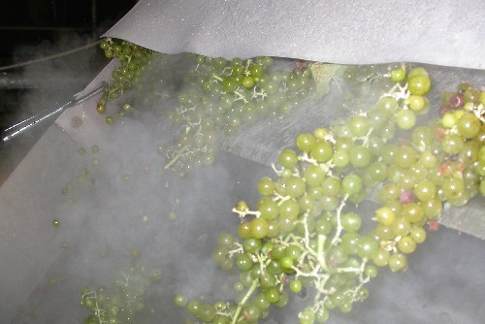
Status
Sistema Lin WIN (Linde gas Italia)
Crioestrattore sperimentale a LN2 (Cons. Tuscania)

Slide 6
Criogenia & Vino
Situazione nel territorio:
Ad oggi nel web si trovano info relative ad un solo (?) produttore DOC e DOCG che “adotta queste tecniche” nel comprensorio vinicolo di Frascati
Gli studi e le installazioni sono principalmente in Friuli, Veneto, Piemonte e Toscana (Università/Industria/Regioni)

Slide 7
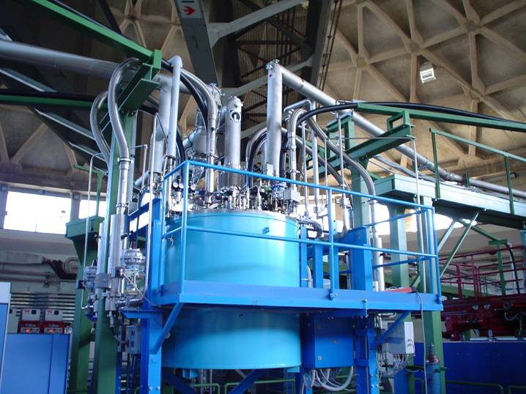
Criogenia & INFN-LNF
Cosa facciamo “in zona”
Impianto criogenico DAPHNE
Liquefattore ROG
Utenze: SCF_Lab & Fisica Sanitaria
Liquidi impiegati quotidianamente per attività di ricerca:
Elio liquido T ≅-270 °C (anche autoprodotto da gas)
Azoto liquido T ≅-200 °C

Slide 8
INFN-LNF & Vino
Cosa possiamo fare come LNF:
Per chi voglia esplorare soluzioni criogeniche in ambito enologico siamo in grado di fornire (previo benestare del Direttore LNF) supporto in:
Valutazione
Progettazione
Procurement & Up Grade
Operazione & Commissioning
per sviluppo prototipi e sistemi criogenici anche complessi e loro integrazione in macchinari esistenti o da progettare.

Slide 9
Contatti
Giovanni Delle Monache
INFN-LNF
Tel: 06 94032544/8062
E-mail: dellemon@lnf.infn.it
Grazie per l’attenzione!

